Slide 1

APS Lógica da Computação
Beni Kracochansky
Junho 2023
Contribuindo para inclusão de novos programadores no mercado

Slide 2

Contexto
Brasil é um dos maiores polos tecnológicos no mundo
Github
Estimado que mais de 3 milhões dos 100 milhões de usuários ativos são brasileiros
Escalabilidade
Crescimento ano a ano de usuários brasileiros no Github foi de 40%, configurando como o quarto país com maior crescimento de desenvolvedores
Crescimento
POTENCIAL
Brasscom indicou que o setor de TI no Brasil deverá crescer a uma taxa de 5,8% ao ano até 2024.

Slide 3

Proposta de Valor
A Lingua Nova contribui para a democratização do acesso e aprendizado à programação pelos brasileiros
Democratização
A linguagem busca tornar a programação acessível para todos, independentemente da formação educacional ou experiência.
Acelerada
Sendo direta e intuitiva, facilita a rápida assimilação de conceitos fundamentais de programação para novos entrantes no campo.
Simples
Desenvolvida com uma sintaxe clara e concisa, minimizando a complexidade desnecessária.
Inclusão
Contribui a construir uma comunidade inclusiva e acolhedora para todos os novos programadores.

Slide 4

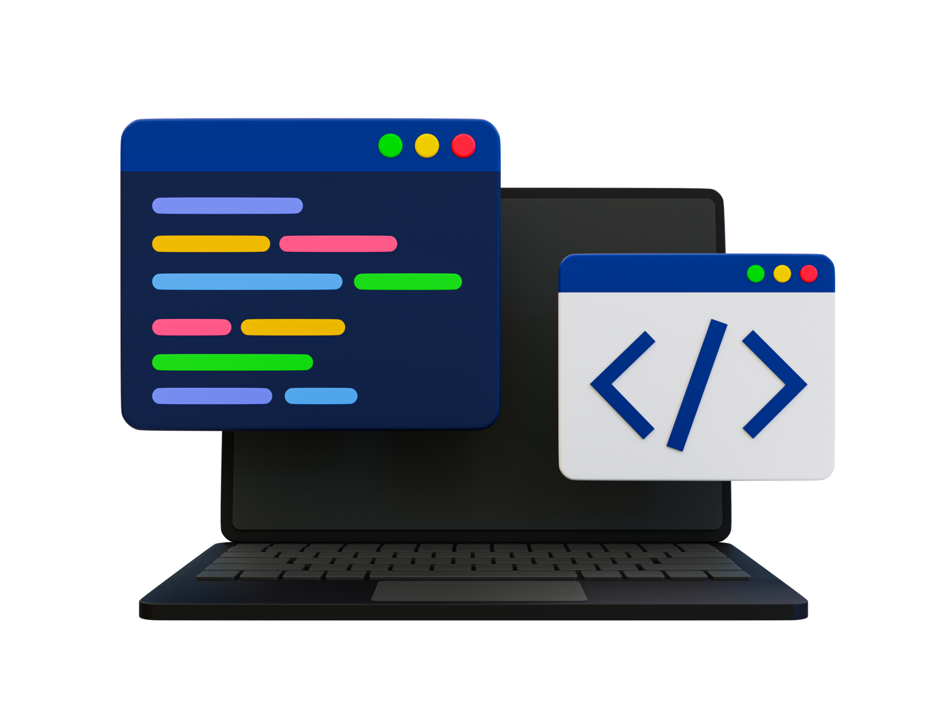


Características
Focamos em uma linguagem simples, que seja de aprendizado fácil e inclusiva
É fortemente tipada, o que ajuda a prevenir erros e facilita a depuração e manutenção de códigos
Destaques
Acessibilidade: democratiza a programação ao torná-la acessível a uma população mais ampla, usando o Português como idioma base.
Sintaxe intuitiva e concisa da linguagem reduz a barreira do idioma e aumenta a legibilidade do código.
FOTO VELHO
Ferramenta Educacional: Excelente para introduzir conceitos de programação, de maneira intuitiva, em salas de aula ou plataformas de ensino online.
Suporta estruturas de controle comuns como loops e condicionais, além de recursos de entrada e saída simplificados, tornando a codificação mais direta e menos complexa.
Potencial de Inovação: fomenta a inovação tecnológica, possibilitando a emergência de novas soluções e projetos.
Permite a programação orientada a funções, facilitando o entendimento de fluxos de dados e promovendo a reutilização de códigos

Slide 5
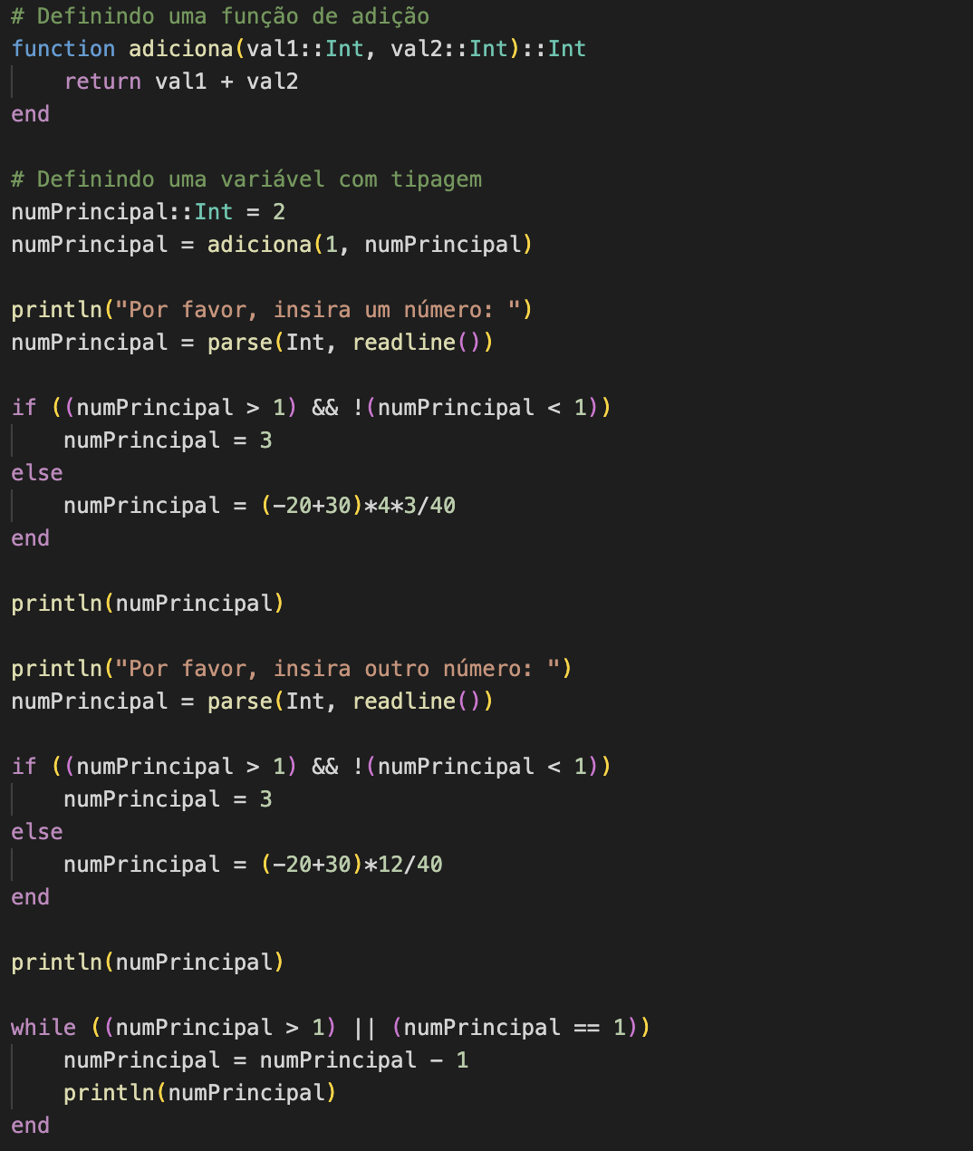
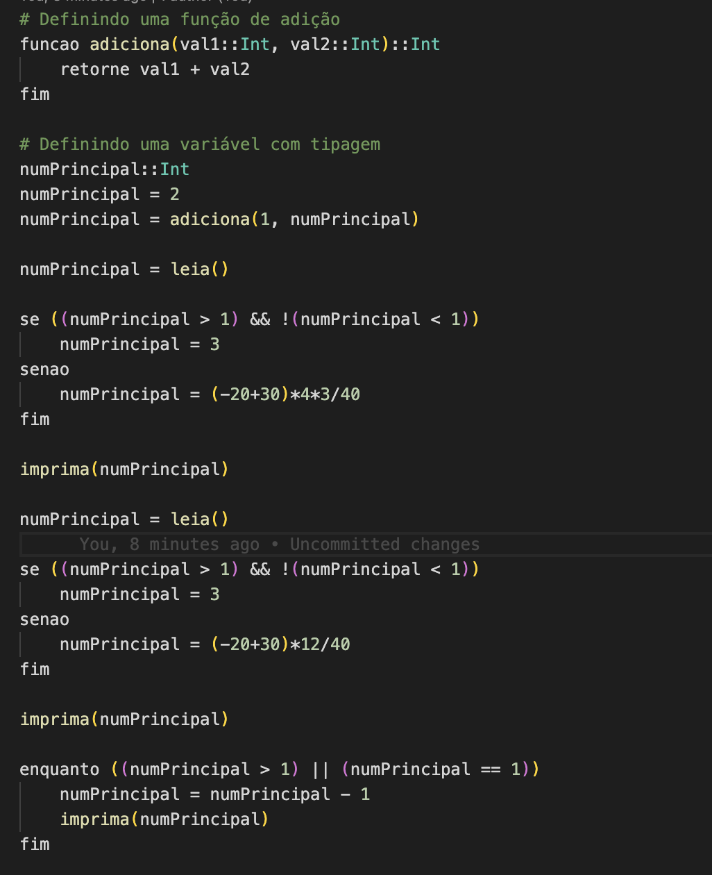
Exemplo
A Lingua Nova segue as principais características da linguagem Julia, mas traduzido para o português
Linguagem Julia
Lingua Nova

